Slide 1
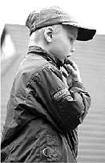
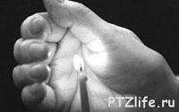


Выбор пути
Автор: Елена Паршина, учитель-дефектолог, логопед, педагог БОО « Апельсин», БОО « Перспективы» ДДИ №4 г. Павловска, воспитатель гимназии –пансиона № 664 г. Санкт-Петербурга.
Национальная Академия Туризма.
Российская Арттерапевтическая ассоциация
2013-2014 учебный год.

Slide 2
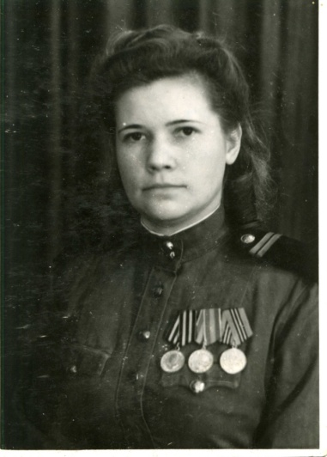
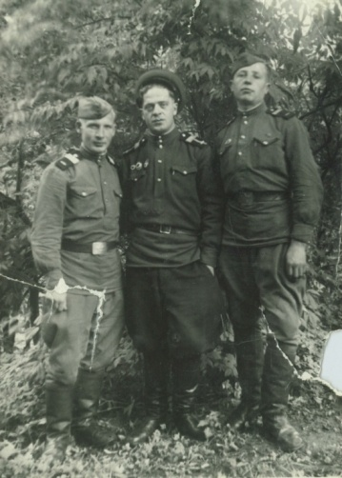
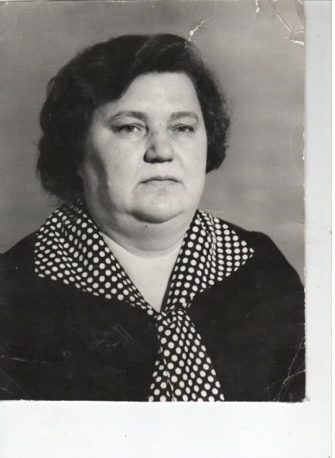
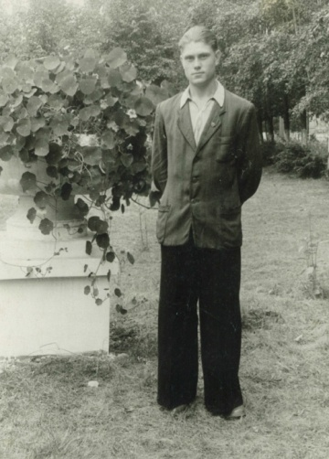
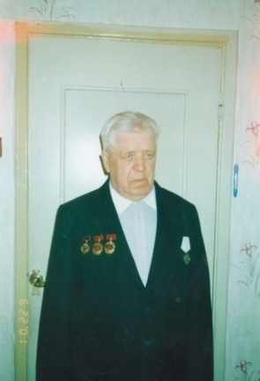
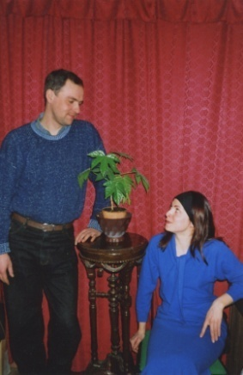
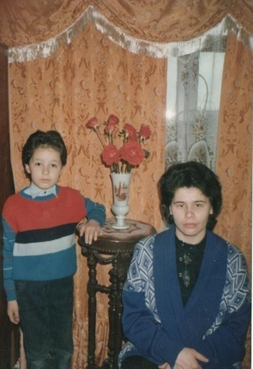
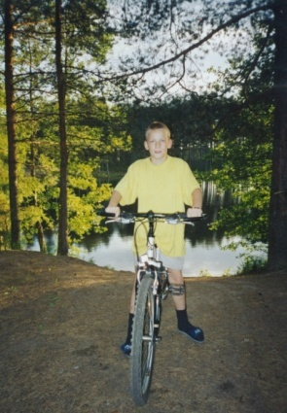
Семейные традиции: усыновление, удочерение, патронаж, приёмная семья, гостевая семья.
Семья Варфоломеевых усыновила в 1945 г. мальчика Бориса, потерявшего родителей в годы Великой отечественной войны. В семье Гогиных в 1942г. остался осиротевший Циркин Александр. В семье Паршина Константина Николаевича в период с 1947 года осуществлялся патронаж военнослужащих срочной службы, в 1976 году удочерена девочка Ирина, с 1985 г. семья выступает в качестве приёмной для выпускницы детского дома № 53 Кавериной Светланы и её сына Андриана. В 2003 г. в КДН Всеволожского района оформлено разрешение для воспитанника детского дома № 13 Алексеева Олега на посещение гостевой семьи.

Slide 3
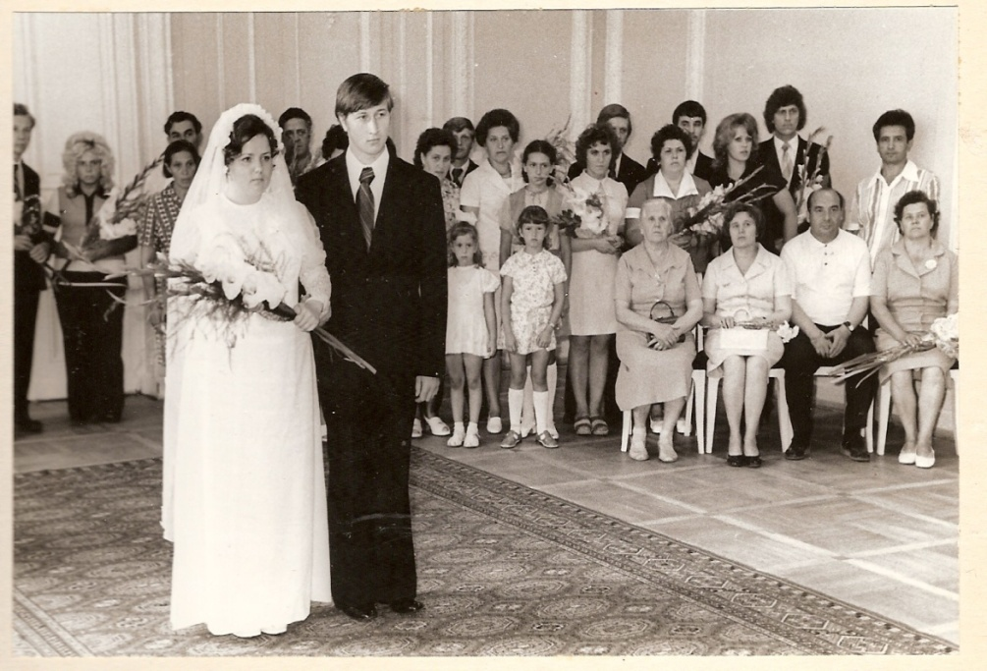


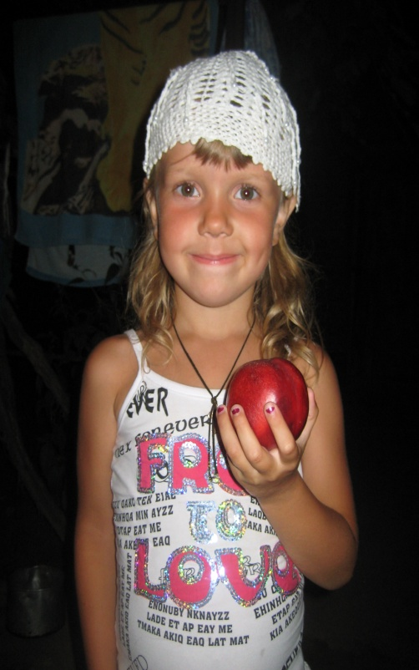

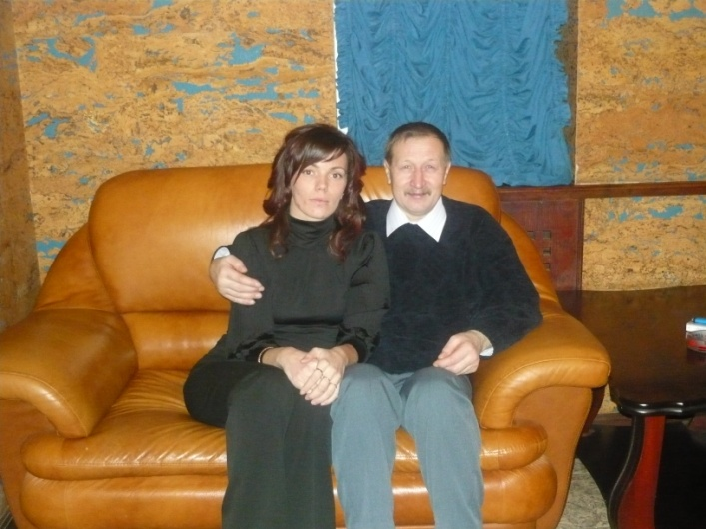
Валерий и Галина Коптяниновы познакомились на дежурстве в детской комнате милиции в 1970-е годы.

Slide 4

Страницы истории…

Slide 5


Slide 6
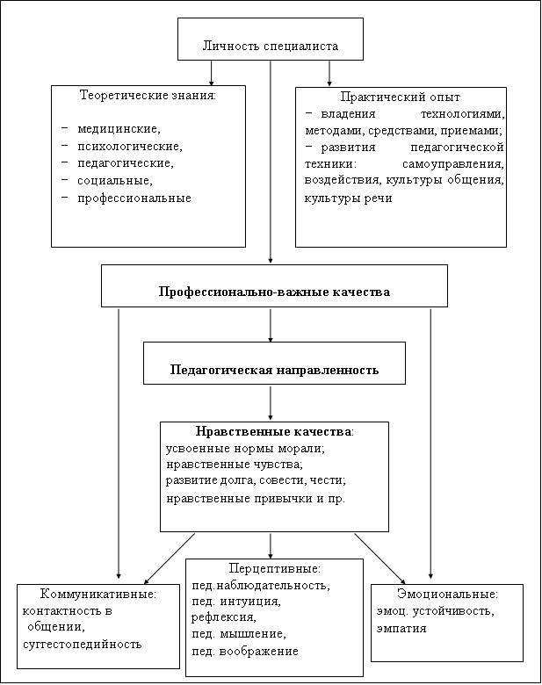
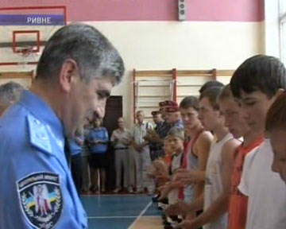
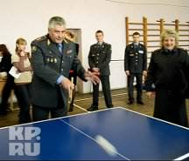

Slide 7
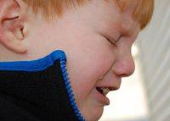
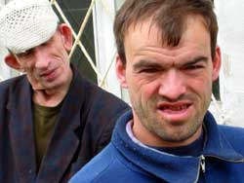
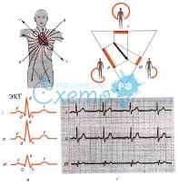
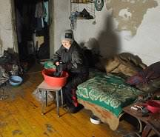
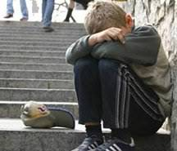
Когда в семье горе…

Slide 8
Терминология
Отклоняющееся поведение – система поступков или отдельные поступки, противоречащие принятым в обществе правовым или нравственным нормам. Основные виды О.П. – преступность и уголовно не наказуемое ( непротивоправное) аморальное поведение ( систематическое пьянство, стяжательство, распущенность в сфере сексуальных отношений и пр.) Связь между этими видами О.П. заключается в том, что совершению правонарушений нередко предшествует ставшее привычным для человека аморальное поведение. В исследованиях О.П. значительное место отводится изучению его мотивов, причин и условий, способствующих его развитию, возможностей предупреждения и преодоления. В происхождении О.П. особенно большую роль играют дефекты правового и нравственного сознания, содержание потребностей личности, особенности характера, эмоционально-волевой сферы. Преступность как вид О.П. изучается преимущественно криминологией, использующей наряду с данными других наук результаты психологических исследований. Советская криминология объясняет преступное поведение отдельного человека сочетанием результатов неправильного развития личности и неблагоприятной ситуации, в которой оказался человек. Непротивоправное О.П. также в значительной степени определяется недостатками воспитания, приводящими к формированию более или менее устойчивых психологических свойств, способствующих совершению аморальных поступков. Первые проявления О.П. иногда наблюдаются в детском и подростковом возрасте и объясняются относительно низким уровнем интеллектуального развития, незавершённостью процесса формирования личности, отрицательным влиянием семьи и ближайшего окружения, зависимостью подростков от требований группы и принятых в ней ценностных ориентаций. О.П. у детей и подростков нередко служит средством самоутверждения, выражает протест против действительной или кажущейся несправедливости взрослых. О.П. может сочетаться с достаточно хорошим знанием нравственных норм, что указывает на необходимость формирования в относительно раннем возрасте нравственных привычек. В тех случаях, когда О.П. связано с психическими заболеваниями, для его коррекции требуются не только педагогические, но и лечебные меры.
Девиантное поведение ( от лат.deviatio - отклонение) – отклоняющееся поведение

Slide 10
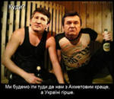
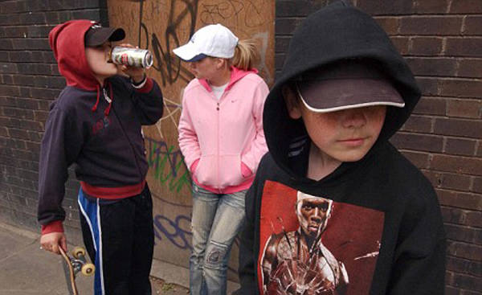
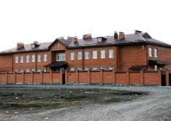
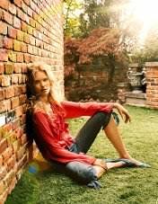
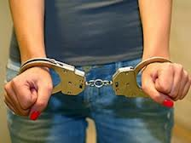
Правонарушения

Slide 11
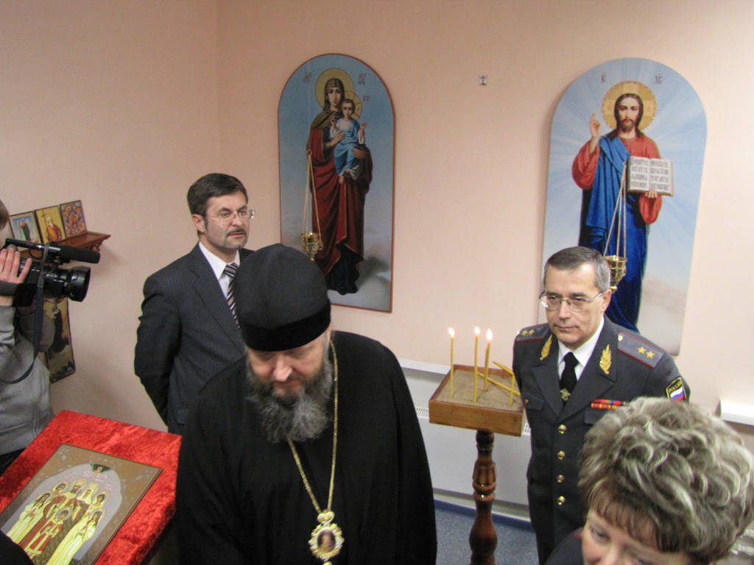
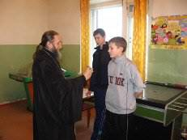
Взаимодействие органов МВД и РПЦ.
Воспитательная работа, социальная помощь, организация свободного времени, летних лагерей труда и отдыха, помощь в трудоустройстве, психолого-педагогическое консультирование.

Slide 13
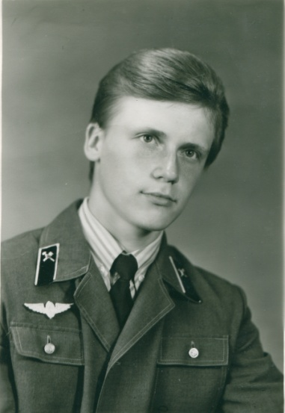
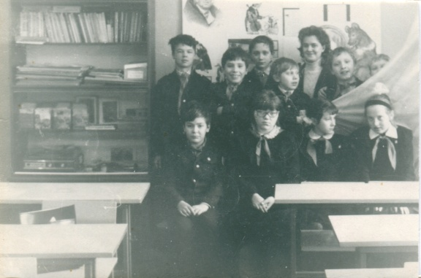
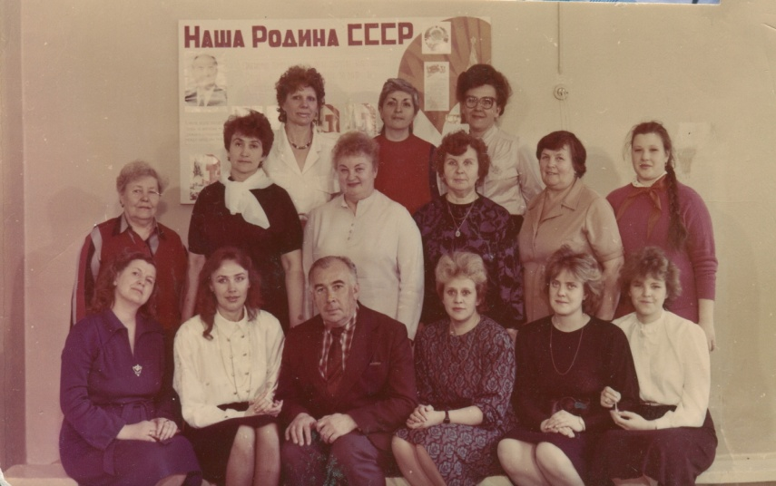
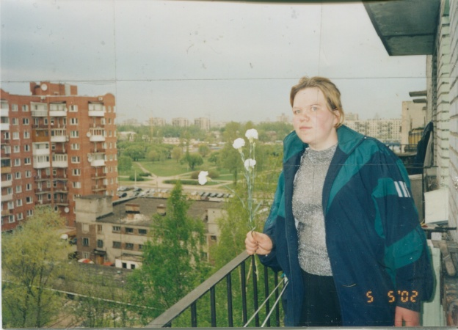
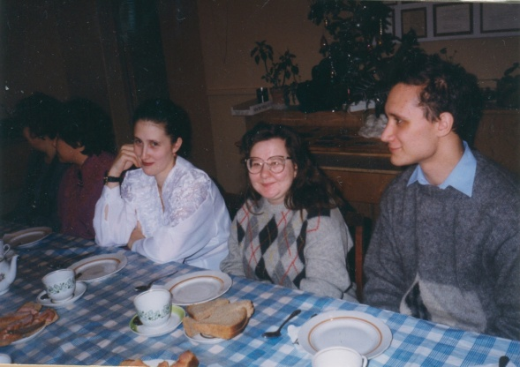
Результативность ( катамнез выпуска1991 г.).
Коллектив ГБС (К)ОУ №5.
Профессии выпускников Е.К. Паршиной (21): столяр, плиточник-облицовщик, швея-мотористка, лифтёр, мастер маникюра и педикюра, диспетчер, уборщица, кондуктор, продавец, няня, домашняя хозяйка.
Пенсия по инвалидности: 5 человек
Правонарушения: 2 выпускника.

Slide 14
Анкетирование учащихся 5 класса школы № 5 Тема : Структура интересов.

Slide 15
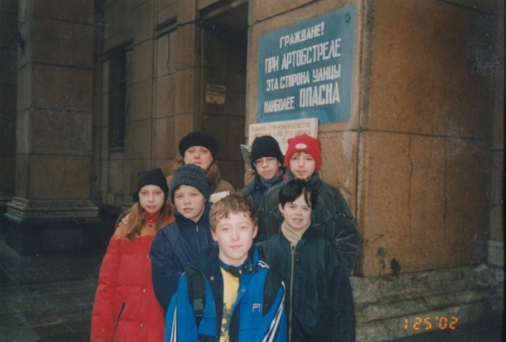
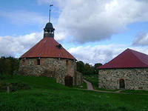
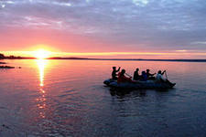
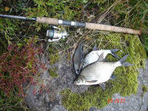
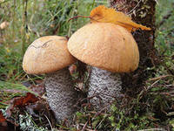
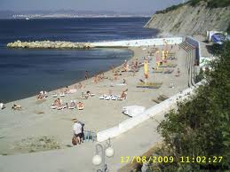
Формы и виды профилактической работы в семье, школе, детском доме.
Представлен положительный опыт педагогов Паршиной Е.К., Питениной Т.В., Рыжковой Т.Е. Санкт-Петербург. Урок, внеклассная работа, походы выходного дня, экологическая экспедиция, санаторно-курортное лечение ( 1976 -2013 г.г.)

Slide 16
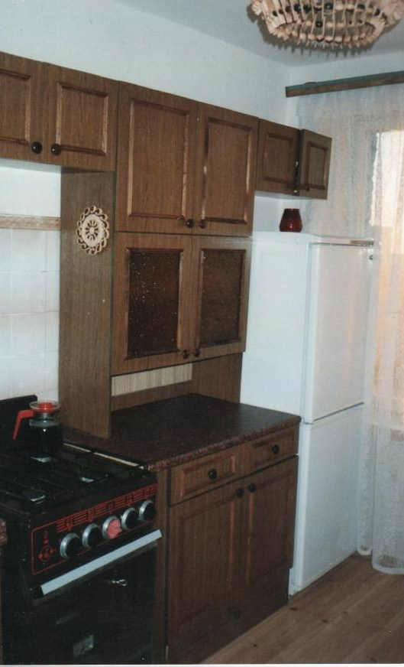

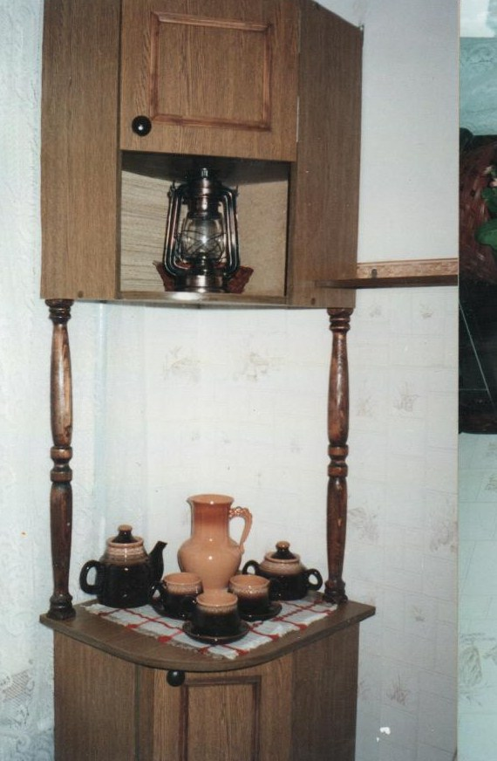
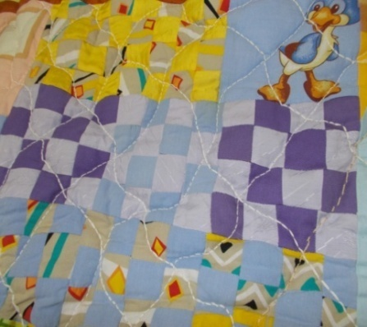
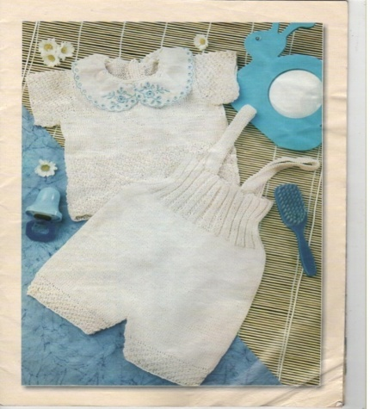

Семейная педагогика
Трудотерапия

Slide 17
Виды трудотерапии
В процессе восстановительной работы и лечебных мероприятий используются три вида трудотерапии:
общеукрепляющая – направлена на отвлечение мыслей ребёнка или взрослого от болезни, улучшение моторики, развитие ручных умений, повышение жизнедеятельности организма ( лепка, картонажные работы, ремёсла, нанизывание бус, дежурство);
Восстановительная- имеет целью восстановление нарушенных при парезах и параличах функций. В процессе трудотерапии осуществляется тренировка пострадавших мышц и происходит выработка заместительной функции других мышц. Учитываются :
-характер двигательных нарушений;
-перспектива развития нарушенных функций, возможности замещения;
-интересы и склонности ребёнка. Отличие восстановительной трудотерапии от трудового обучения в том, что её основной целью является не воспитание конкретных трудовых навыков, а развитие обобщённых двигательных умений, которые создают предпосылки для будущих профессиональных перспектив.
Ориентировочная трудотерапия имеет важное значение, так как основным конечным результатом её является профессионально-трудовая ориентация. Склонности и возможности ребёнка выявляются на основе детального анализа двигательных нарушений и общего состояния организма. Целесообразно привлекать ребёнка к работе в различных кружках и секциях: фотолюбителей, технического творчества, рукоделия, флористики,
спортивного ориентирования и др.
(Л.О. Бадалян. Невропатология.Учебник. Москва. Просвещение.1982 г. Стр.319)

Slide 18
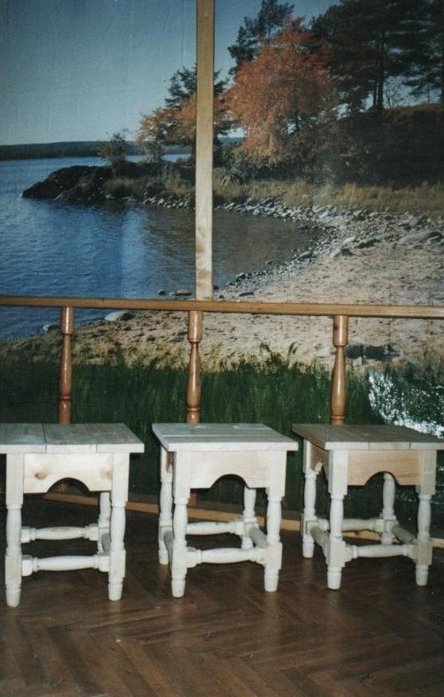
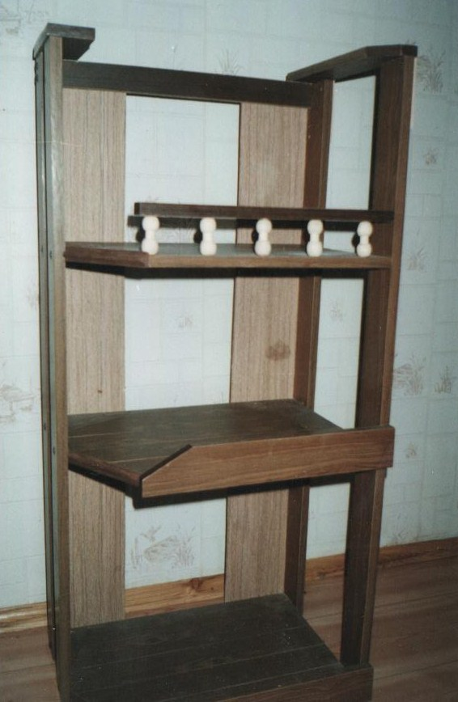
Мебельное производство на базе школы
№5. Социальное партнёрство
( 1995-97 г.)
табурет
Полочка

Slide 19
Правительство Ленинградской области. Комитет по здравоохранению. Ленинградский областной наркологический диспансер.
Исследования 2008-09 г.

Slide 20
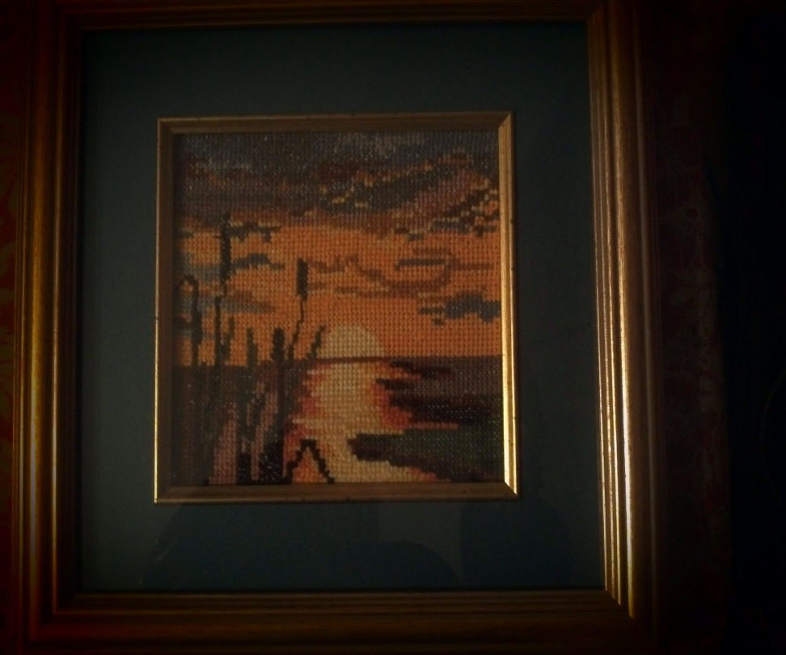
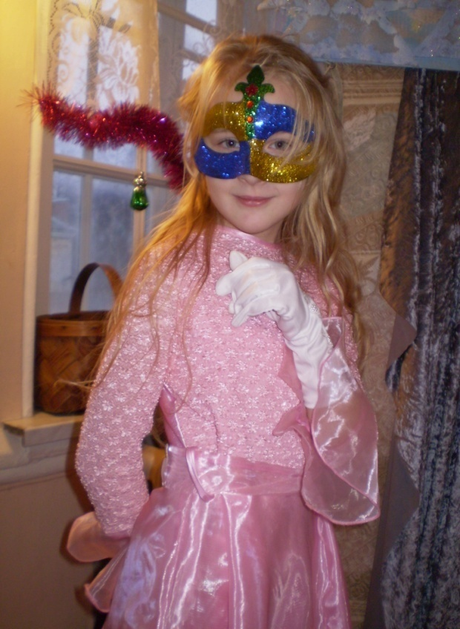
Терапия творчеством
Декоративно-прикладное творчество
Театр.

Slide 21


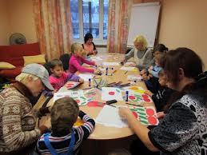
Семейный детский дом

Slide 22

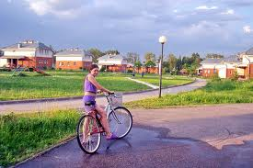

Новости

Slide 23
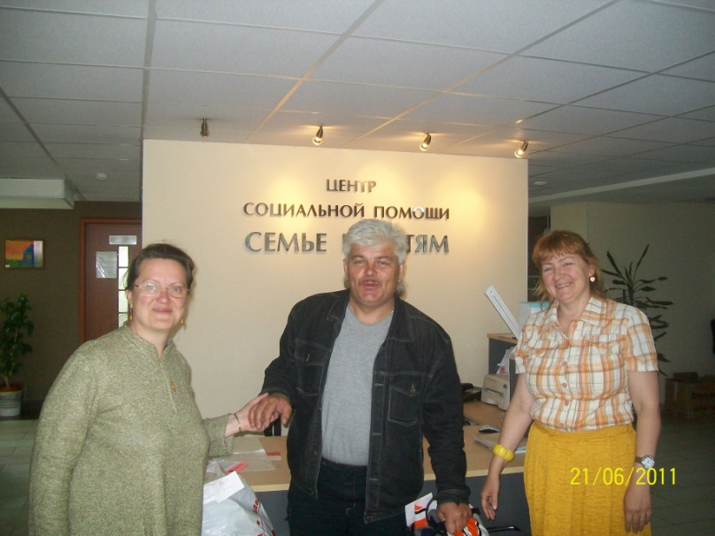



ЦСПСиД Калининского района
Вещевая помощь многодетным семьям
Семья выпускников детского дома
Тренинг в ПУ № 70. Шевцова В.К.
Спортивные эстафеты

Slide 24




Внимание: опасность!

Slide 25

Твой выбор ?

